Slide 1



Saison 2025-2026
Réforme de la
Pratique U13
Départementale
Le Foot Ensemble

Slide 2

Réflexion de la DTN
La Direction Technique Nationale (DTN) travaille sur une réforme des pratiques jeunes prévue en 2026-2027
La Ligue Auvergne Rhône Alpes (LAuRA) réfléchie donc à adapter une Pratique U13 ELITE REGIONALE en modifiant le format du critérium régional U13 en 2026-2027
    C’est ce contexte qui nous amène à proposer une nouvelle organisation
    de notre pratique départementale dès la saison prochaine

Slide 3
Offre de pratique Actuelle en U13
Label
(50)
Poules Label U13 (35 équipes) – 5 poules de 7
Poules Label U12 (16 équipes) – 2 poules de 8
Inter Groupement
(24)
Phase 2 = 3 poules de 8 (7 journées Aller)
24 équipes issues de nos 5 groupements
Groupements
(325)
5 groupements (Secteurs)
Poules A et B éligibles aux poules IG
14 équipes en Critérium en Phase 2
Poules de 8 en 2 phases (7 journées Aller)
Poules de 8 – 2 phases (7 journées aller)
3 tours éliminatoires
Coupe Futsal
Coupe U13
Festival Pitch
Groupements
Foot à 8
Foot à 11
Futsal
Tournois
Les meilleures équipes ne se rencontrent plus
Pratique Foot à 11 sauvage trop importante

Slide 4
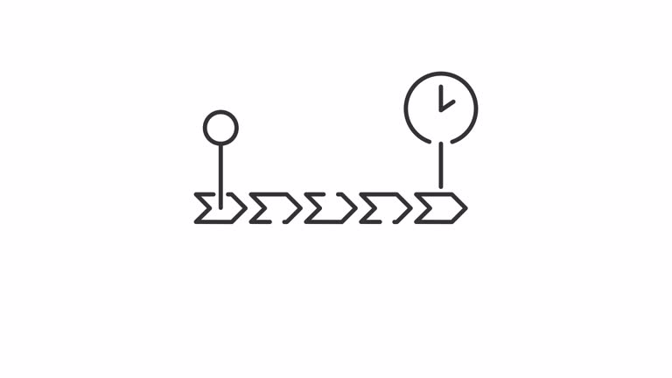
Timeline du projet de réforme
Janvier 2025
Table Ronde avec les clubs
Fév-Mars 2025
Groupe de travail
Avril
2025
Validation CD du district
Juillet 2025
Engagements des clubs
Mai-Juin 2025
Communication de la réforme aux clubs
Sept 2025
Début de saison
6 mois d’échanges avec les clubs, les commissions, les groupements, les techniciens et les instances pour proposer une nouvelle organisation de la pratique des U13 du District de Lyon et du Rhône de Football

Slide 5

Etape 1 = Table Ronde – Janvier 2025
Problèmes identifiés :
  Absence de transition progressive entre foot à 8 et foot à 11
  Critères d’accès aux compétitions régionales ou élites inadaptés
  Niveau hétérogène des équipes dans nos championnats
Propositions d’amélioration :
  Un calendrier à ajuster : Démarrage plus précoce d’intergroupements
  Proposer une transition progressive vers le foot à 11 : Test de matchs à 11 après la finale départementale U13 et intégration de cette pratique en fin de saison
  Revoir les critères d’accès aux poules Élite : introduction d’un système avec plusieurs critères
  Équilibrage des compétitions : éviter des écarts de niveau trop importants notamment en groupement
  Mise en place de brassages en début de saison pour les équipes 1 de chaque club
Conclusion : Volonté de tendre vers un cadre plus structuré et évolutif
pour mieux répondre aux besoins des clubs et des jeunes joueurs

Slide 6

Etape 2 = Réforme de la Pratique U13
Les nouvelles orientations
1 - Organisation de la Pratique
2 - Critères d’accès
4 - Calendrier saison 25/26
3 – Format de la pratique

Slide 7
Organisation de la pratique
Positionnement du club sur le niveau de son équipe U13-1 lors des engagements (juin-juillet) :
  Elite (Equivalent Critérium régional)
  Excellence (Equivalent Poules Label)
  Espoir (Poule haute dans son groupement)
  Groupement (Poule géographique dans son groupement – niveau intermédiaire ou poule basse)
Niveau Elite et Excellence : Selon un nombre de points définis par différents critères (cf. slide suivante)
Poules Espoir : Positionnement du club + Avis du Groupement et du Référent Technique
Régulation en cours de saison selon le niveau des équipes lors de la 1ère phase
130 clubs - 400 équipes
LAuRA
District / CTJ
14 équipes en Critérium après la trêve hivernale
Groupements
45 clubs
Critérium Régional
340 équipes
14 équipes
Elite
Excellence
Espoir
Géographique Haute
Géographique Basse
18 clubs
27 équipes
Poules Hautes
Poules Géographiques
U12
U13
40
100
200
4
10
14 équipes Espoir en Excellence
après la trêve hivernale
18
18

Slide 8
Critères d’accès
Un système de points pour définir les équipes Elite et Excellence
Niveau d’Encadrement de l’éducateur
BMF 12
Niveau de Pratique
U17 Nat 5
U16 R1 3
Niveau de Structuration / Label
Elite 15
Excell. 12
Suivi PPF N-1
DFREF/CJ 8
CFI 4
DES/BEF 20
U16 R2 1
U15 R1A 5
U15 R1B 3
U15 R2 2
U15 D1 1
Espoir 8
Projet Club 5
PPF U12 :
Inter Secteurs 1
Select° 3
PPF U13 :
IS 1
Select° 3
Probat. 3
Pôle Esp. 5
PPF U14 :
IS 1
Select° 3
Rass. Reg 5
Administratif et Disciplinaire
Note administrative /5
Note disciplinaire /5
Ratio Nombre de mutations U13 /5
Nb licences U13 /5
Un barème de sanction disciplinaire et règlementaire à respecter N et N-1

Slide 9
Critères d’accès
Exemple de simulation du tableau

Slide 10
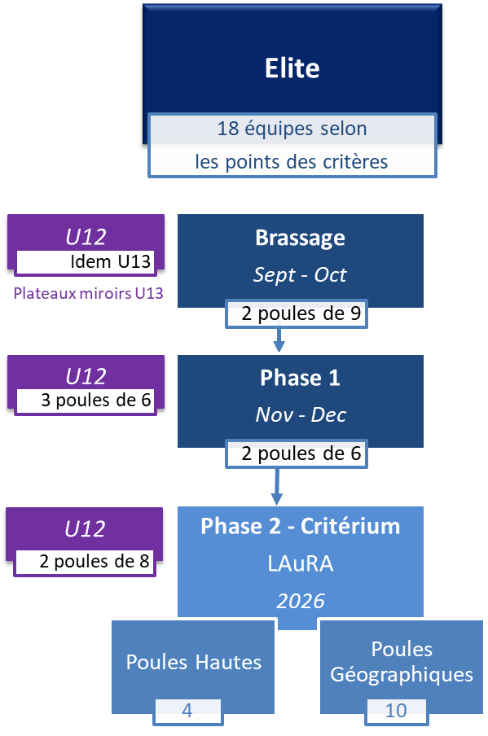
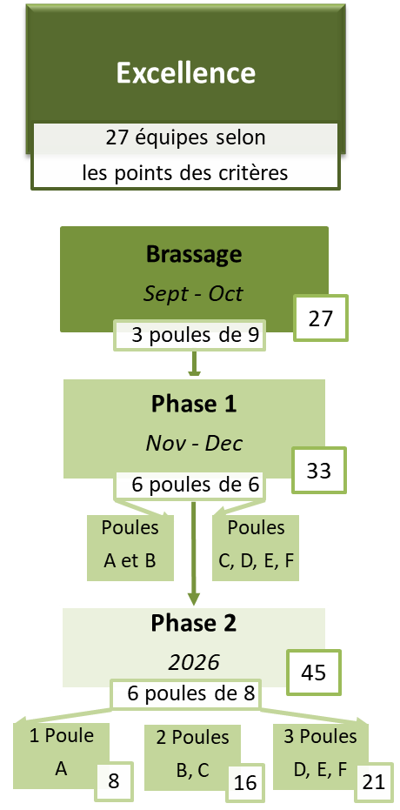
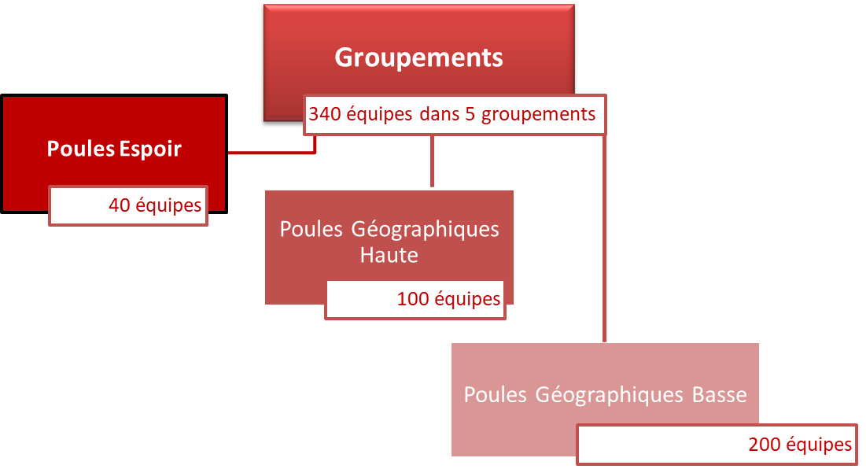
Format de la pratique
6
14
2

Slide 11
Format de la pratique
U13 Elite
Elite
Diplôme DF CJ ou DF REF obligatoire
Brassage
Foot à 8
2 Poules de 9
18 clubs définis selon les points aux critères
4 journées – Toutes les équipes se rencontrent
Plateaux de 3 équipes (Miroir U12 et U13 sur le même terrain)
18 équipes selon
les points des critères
U12
Plateaux en miroir entre les équipes U12 et U13
U12
Brassage
Sept - Oct
Phase 1
Foot à 8
Idem U13
2 Poules de 6
Les 6 premiers des 2 poules de Brassage
5 journées : Matchs aller sans retour
Les 12 équipes sont qualifiées pour le critérium U13 LAuRA
U12
2 poules en miroir U13 Elite
1 poule de 6 pour les équipes restantes
Plateaux miroirs U13
6 équipes en Excellence
Les 3 derniers de chaque poule
2 poules de 9
U12
Phase 1
Nov - Dec
2 équipes d’Excellence accèdent au Critérium
Le 1er des poules A et B
3 poules de 6
2 poules de 6
Phase 2
Foot à 8
Critérium U13 LAuRAFoot
14 équipes qualifiées (12 Elite + 2 Excellence)
Les 2 premiers de chaque poule Elite en poules hautes
Poules de 8 : Matchs aller sans retour (7 journées)
U12
2 poules de 8 (haute et basse)
2 équipes retournent en groupement
U12
Phase 2 - Critérium
LAuRA
2026
2 poules de 8
Intégration progressive du Foot à 11
1 date PPF Foot à 11 en mars
Tournois/plateaux co-organisés avec le district (après Pâques)
Evolutions du Critérium prévues en 2026-2027
Poules Hautes
Poules Géographiques
4
10

Slide 12
Format de la pratique
DF
6
14
2

Slide 13
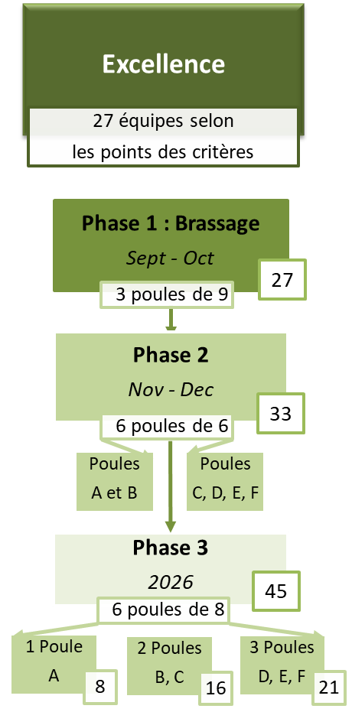
Format de la pratique
U13 Excellence
Excellence
Diplôme
CFI U10-13 obligatoire
Brassage
Foot à 8
3 Poules de 9
27 équipes U13 définies selon les points aux critères
Dont 3 équipes U13-2 possibles issues des clubs du Top 3
4 journées – Toutes les équipes se rencontrent
Plateaux de 3 équipes
27 équipes selon
les points des critères
Brassage
Sept - Oct
27
Phase 1
Foot à 8
6 équipes Elite en Excellence
Les 3 derniers de chaque poule
3 poules de 9
6 Poules de 6
5 journées : Matchs aller sans retour
2 poules hautes A et B: issues des brassages élite et excellence
6 équipes Elite : Les 3 derniers de chaque poule
6 équipes Excellence : Les 2 premiers de chaque poule
4 poules de niveau issues des brassages excellence
Phase 1
Nov - Dec
14 équipes Espoir
accèdent à l’Excellence
Les deux premiers de chaque groupement
Les quatre meilleurs 3ème et 4ème selon les critères d’accès
33
2 équipes d’Excellence accèdent au Critérium
Le 1er des poules A et B
6 poules de 6
Poules
A et B
Poules
C, D, E, F
Phase 2
Foot à 8
Phase 2
2026
6 poules de 8
Poules de 8 : Matchs aller sans retour (7 journées)
3 niveaux selon les résultats de la phase 2 et des poules espoir
Poule A : Intégration progressive du Foot à 11 (Idem Elite)
45
6 poules de 8
1 Poule
A (Elite)
2 Poules
B, C
3 Poules
D, E, F
8
16
21

Slide 14
Format de la pratique
DF
CFI
6
14
2

Slide 15

Format de la pratique
U13 Groupement
Poules de 8
Foot à 8
Groupements
2 phases – idem 2024-2025
Phase 1 – Poules de 8 : Matchs aller sans retour (7 journées)
Phase 2 – Poules de 8 : Matchs aller sans retour (7 journées)
Composition des poules selon les résultats de la phase 1
Poules Espoir
340 équipes dans 5 groupements
40 équipes
Poules Géographiques Haute
1 poule ou 2 ESPOIR par groupement
Constituée selon 3 avis :
Club
Groupement
Salarié CTJ référent technique
100 équipes
Poules Géographiques Basse
200 équipes
14 équipes accèdent aux Poules Excellence
Les deux premiers de chaque groupement
Les quatre meilleurs 3ème et 4ème selon les critères d’accès

Slide 16
Format de la pratique
Formation Continue des éducateurs (2-3 dans la saison)
Forte exigence sur l’état d’esprit et le respect de la pratique (Mutations, Arbitrage, Rotations, Arbitre Capacitaire…)
Tests de Jonglerie avant chaque rencontre
Fiches de liaison en ligne après chaque match
DF
CFI
6
14
2

Slide 17
Rappel - Organisation de la pratique
130 clubs - 400 équipes
X équipes en Critérium après la trêve hivernale ou dès le début de saison en 26-27
LAuRA
District
Groupements
Critérium Régional
Elite
Excellence
Espoir
Géographique Haute
Géographique Basse
Poules Hautes
Poules Géographiques
U12
U13
?
X équipes Espoir en Excellence
après la trêve hivernale
INTEGRATION PROGRESSIVE DU FOOT A 11 ou 10
Elite
25-26 : Pratique encadrée à partir de Mars (1 date PPF + 3 Plateaux hors championnat)
26-27 : Selon l’évolution du Critérium LAURA
25-26 : Tournois clubs après Pentecôte
26-27 : Tournois clubs après Pâques
Poule A idem Elite
Groupements
Tournois clubs après Pentecôte
Excellence

Slide 18
Calendrier 2025-2026 – Phase 1
PPF
Futsal
PPF
Futsal
PPF
Foot
Observations Plateaux U12 et U13

Slide 19
Calendrier 2025-2026 – Phase 2
PPF
Foot5

Slide 20
Les engagements
Procédure spécifique pour l’engagement des équipes U13-1 de chaque club :
GoogleForm : https://forms.gle/xzXJkM4TzhcBhNJE9
  Répondre le dimanche 06 juillet au plus tard
  Retour sur les positionnements par la Commission Technique et des Jeunes le 11 juillet au plus tard
Engagement automatique pour les équipes U12 « Elite »
Procédure habituelle pour l’engagement des autres équipes de la catégorie

Slide 21
MERCI
CONTACTS :
Alexandre BERNHARD (Référent U13) – abernhard@lyon-rhone.fff.fr
Fares HACHAICHI (CTD DAP) – fhachaichi@lyon-rhone.fff.fr
Jérôme HERNANDEZ (CTD PPF) – jhernandez@lyon-rhone.fff.fr

